Slide 1
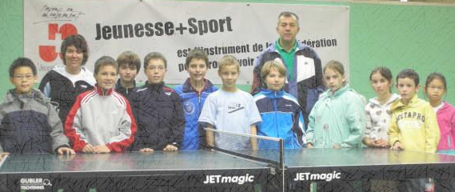
PROJET POUR LES CADRES avvf
Par le groupe de travail nommé à l’AG AVVF de 2014

Slide 2
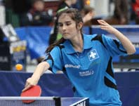
Historique
Lors de l’AG AVVF de 2014 un projet pour moderniser les Cadres AVVF a été proposé par les jeunes entraîneurs de l’AVVF et a été repoussé par les délégués.
Lors de cette même assemblée, les délégués ont demandé un contre-projet pour l’AG 2015 avec mise en vigueur pour la saison 2015-2016.
Un groupe de travail a été formé sous la présidence de Bernard Clot (DT AVVF) avec les personnes suivantes qui se sont proposées : Thierry Boucq – Christophe Letsch – Michel Kolly – Origène Nyanguile – Marcel Vuagniaux. But :
Présentation du contre-projet aux Assemblées de Zone 2015.
Votation à l’AG AVVF 2015 .
Mise en application pour la saison 2015-2016.

Slide 3
constats
Le Groupe a trouvé que la base de travail du projet des «Jeunes» était bonne et qu’il était préférable de travailler main dans la main pour retrouver une unité au sein du département «Jeunesse» de l’AVVF.
Pour une bonne élaboration du projet, le Groupe a considéré les entraînements dans leur ensemble, de la base (le club) à STT (cadres C, B et A) en passant par les cantons et l’AVVF.
Pour les cadres cantonaux vaudois et valaisan, la distance pour aller à la salle d’entraînement est trop grande.
Avoir la même méthode de travail depuis les clubs jusqu’aux Cadres AVVF, ce qui n’est pas le cas actuellement.
Avoir un suivi de la progression des jeunes entre les différents niveaux d’entraînements, du club aux cadres AVVF, ce qui n’est pas le cas actuellement.
Prévoir un administrateur (qui n’entraîne pas forcément) qui ne s’occupe que de la communication et des calendriers.

Slide 4
Réflexion
C’est à l’entraîneur de se déplacer et non aux joueurs de parcourir de grandes distances.
Chaque joueur devrait posséder un carnet pour le suivi de sa progression.
Utiliser la méthode Swissping de STT, du club jusqu’aux cadres AVVF.
Le Cadre AVVF «Elite» doit être un cadre fort avec les meilleurs joueurs (classement minimum de D4 selon le niveau général annuel).
Les entraîneurs visiteront les clubs pour détecter et recruter les joueurs et faire la promotion des Cadres AVVF.
Dans notre sport, nous n’avons pas assez de jeunes joueurs en dessous de U11. Seulement 1 joueur licencié en 2014 !

Slide 5
PROJET
On garde un Cadre AVVF fort qui s’entraîne une quinzaine de fois par année à Chexbres avec une vingtaine de joueurs. Les joueurs auront si possible un classement minimum de D4. Deux entraîneurs et deux Sparings.
On définit six centres régionaux, ce qui réduit les déplacements des cadres cantonaux : 1. Valais et Haut-Valais. 2. Chablais et Riviera. 3. Lausanne et environs. 4. La Côte. 5. Nord Vaudois et Broye. 6. Fribourg.
On a un chef du département «Jeunesse» (qui n’est pas forcément un entraîneur) qui organise et chapeaute tous les entraîneurs, qui contrôle le budget et qui est le représentant au comité AVVF. Il devra être obligatoirement Coach J+S.
Tous les entraîneurs, du club jusqu’au Cadre AVVF, utilisent la méthode Swissping pour suivre la progression des joueurs,
Chaque joueur aura un carnet pour le suivi de sa progression et la communication entre les entraîneurs.
Chaque entraîneur aura la reconnaissance «Kid» pour pouvoir former les jeunes joueurs de moins de 10 ans.
Niveau des Joueurs
Niveau | Joueurs
 | Non-licencié | Licencié
Cadres STT (A, B, C) | Non | Sur test "Piste"
Cadre AVVF | Non | D4 à A20 ou les 20 meilleurs
Régionaux | Oui | D1 à ??
Clubs | Oui | D1 à ??

Slide 6
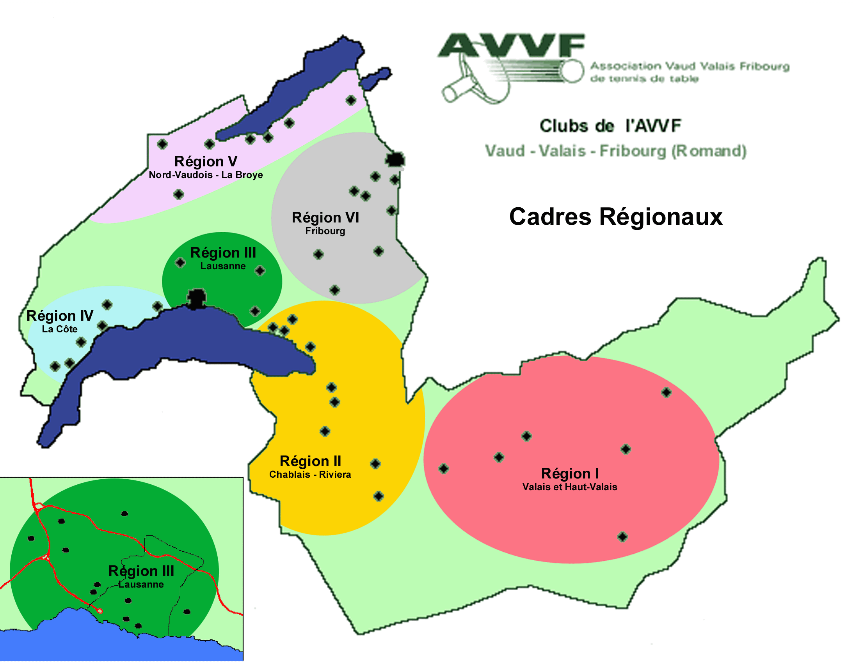
PROJET avec six régions

Slide 7
PROJET avec six régions et le nombre de joueurs licencies par région

Slide 8

Entraineurs et sparring partners
Le Responsable-coach Jeunesse est Fabrice Descloux.
L’entraîneur responsable est Origène Nyanguile (077 424 1337, onyanguile@netplus.ch)
L’entraîneur remplaçant est Emmanuel Theler (079/ 734.01.15, theler@netplus.ch)
Les sparrings partners seront Mathias Huter et Fabian Lenggenhager

Slide 9
Participation et frais
Les entraînements auront lieu chaque jeudi de 18h00 à 19h30 au local de Guillamo sauf pendant les vacances scolaires (34 jeudi)
La participation aux entraînements est obligatoire (80% au minimum)
Emmanuel Theler organisera une navette Sion-Sierre
Arriver à l’heure aux entraînements
Les frais de 30 entraînements seront payés par l’AVVF et les clubs. Les 4 jeudi restants seront payés par l’AVTT
Le président de l’AVTT enverra une lettre aux joueurs sélectionnés et une facture pour les 4 jeudi restants
Ce montant sera remboursé au joueur en fonction de sa participation

